Slide 1
Przyszłość zamówień społecznych – kierunki rozwoju i niezbędne zmiany
Na podstawie badań i doświadczeń samorządów z woj. mazowieckiego
Notes:
Społecznie Odpowiedzialne Zamówienia Publiczne odnoszą się do etapów zamówień publicznych, które uwzględniają jeden lub kilka następujących aspektów: promocja godnej pracy, poszanowanie praw człowieka i prawa pracy, wsparcie społecznego włączenia (w tym osób niepełnosprawnych) ekonomia społeczna i MSP, promocja równych szans oraz zasady ,,dostępny i przeznaczony dla wszystkich”, włączenie zrównoważonych kryteriów wraz z uwzględnieniem kwestii uczciwego i etycznego handlu przy poszanowaniu zasad traktatowych i dyrektyw w sprawie zamówień publicznych. na podst. Podręcznika KE „Buying Social”
Zamówienia społeczne szersze niż tylko klauzule społeczne.

Slide 2
Jednostka organizacyjna Samorządu Województwa Mazowieckiego
Krzysztof Pilecki
Wydział ds. ekonomii społecznej i projektów zewnętrznych
Zapraszamy do odwiedzenia stron internetowych:
www.mcps.com.pl | ww.es.mcps-efs.pl | FB/ekonomiaspolecznanamazowszu

Slide 3
Badanie klauzul społecznych w JST
Termin badania: 12.03. (pismo) - 13.04.2018 r.
Zwrot ankiet: 234 / 374 63%
Edycja 2017
[Wcześniejsze badania 2015-2016]
Notes:
314 gmin + 37 powiatow + 5 miast = 356
+ 18 dzielnic Warszawy = 374 samorządów
W 2015-2016 - zwrot 79,8%

Slide 4
1
7
7
Uchwała samorządu w zakresie stosowania klauzul społecznych
═
Zapis dotyczący stosowania klauzul społecznych w Regulaminie zamówień publicznych o wartości nie przekraczającej kwoty 30 000 Euro
z 5 
Zapis dotyczący stosowania klauzul społecznych w Regulaminie zamówień publicznych o wartości przekraczającej kwotę 30 000 Euro
═
Przyszłość zamówień publicznych - jak coś jest zapisane to jest wymagane i stosowane?
Notes:
Informacje dotyczące uchwał / regulaminów / zarządzeń w zakresie stosowania klauzul społecznych

Slide 5
Liczba samorządów stosujących klauzule społeczne
 | 2015 | 2016 | 2017
klauzula zastrzeżeniowa (art. 22 ust. 2 PZP) | 1 | 3  | 3 ═
klauzula zatrudnieniowa (art. 29 ust. 4 PZP) | 4 | 9  | 16 
dodatkowa punktacja uwzględniająca społ. kryterium oceny | 0 | 6  | 7 
art. 15a ust. o sp. socj. | 0 | 0 ═ | 1 
 | 4 jst 11 postępowań | 16 jst 105 postępowań | 24 jst 204 postępowania
Notes:
2015: 1 jst - 2 postępowania zastrzeżeniowa | 4 jest - 9 zamówień zatrudnieniowo
2016: 3 jst - 5 postępowań zastrzeżeniowych | 9 jst - 80 zamówień zatrudnieniowych | 6 jst - 20 zamówień z punktacją społeczną
2017: 3 samorządy - 5 postępowań | 16 samorządów - 162 postępowania | 7 punktacja społeczna - 37 postępowań

Slide 6
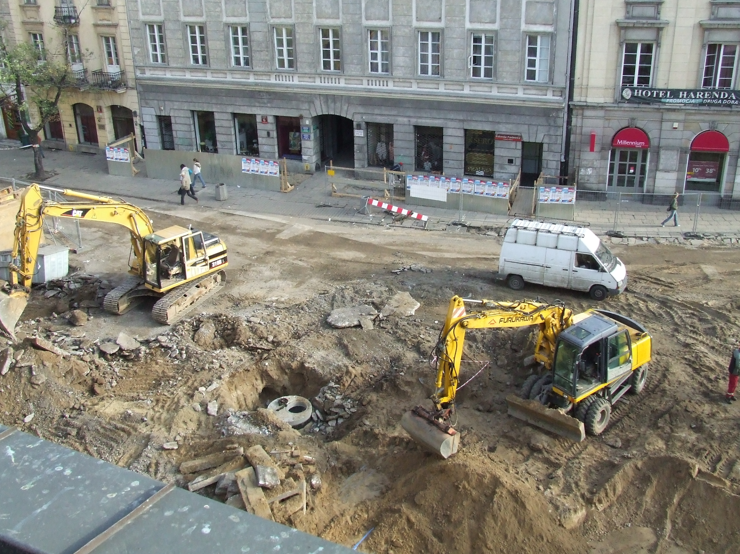
Usługi budowlane, remontowe, przebudowy, aranżacje - ulice, domy, chodniki, place zabaw itp.
125 zamówień 64%

Slide 7
Usługi komunalne - sprzątanie zimowe, letnie, dbanie o miejską zieleń, konserwacja, wywóz nieczystości
23 zamówienia
12%

Slide 8
Usługi gastronomiczne, catering - spotkania, konferencje, wyżywienie w podmiotach świadczących pomoc społeczną
12 zamówień | 6%

Slide 9
Liczba i procent zamówień:
- Usługi ochrony - 8 | 4% - Usługi sprzątania - 6 | 3% - Zakup wyposażenia - 5 | 3% - Projektowanie - 5 | 3% - Aktywizacja mieszkańców - 3 | 2% - Usługi transportowe - 2 | 1% - Usługi finansowe - Ochrona zwierząt - po 1 | ½% - Usługi elektryczne

Slide 10
Własne podwórko - klauzule w MCPS 2017 rok
9 zamówień publicznych z klauzulami i kryteriami społecznymi
5 x organizacja konferencji
1 x wizyta studyjna
1 x opracowanie graficzne, skład, łamanie i korekta publikacji (3 części)
1 x produkcja filmów dot. ekonomii społecznej
1 x catering
Notes:
3 PN
5 138o
1 ZP

Slide 11
Zamówienia publiczne a ekonomia społeczna
PES-y czyli podmioty ekonomii społecznej
PES-y potencjalnymi Wykonawcami (ZAZ, Sp. Socj., CIS, NGO z działalnością gospodarczą) zamówień publicznych
Badanie zamówień pod kątem ekonomii społecznej:
Badanie zam. publ. JST 2 zamówienia zrealizowały PES - 1x ZAZ, 1x Sp. Socj.
Badanie współpracy JST - PES 25 spół. socj. Zapytania ofertowe 9 ◉ 6 ◉ 19 Postępowania przetargowe 3 ◉ 1 ◉ 1
Przyszłość zamówień publicznych - ekonomia społeczna i solidarna czy czysty biznes?
Notes:
9 - 6 - 19 - 9 ss brało udział w zapytaniach ofertowych, 6 ss zrealizowało łącznie 19 zleceń
3 - 1 - 1 - 3 ss brało udział w przetargach, z czego 1 ss. zrealizowała 1 zamówienie w ramach przetargu JST

Slide 12
Kierunki rozwoju i niezbędne zmiany [Badanie MCPS]
zwiększenie wiedzy na temat stosowania klauzul społecznych poprzez możliwość udziału w spotkaniach z ekspertami, szkoleniach, seminariach [167 głosów]
uproszczenie procedur związanych ze stosowaniem klauzul społecznych [123]
możliwość korzystania z porad prawnych, konsultacji, interpretacji prawnych na temat klauzul społecznych przygotowywanych przez wyspecjalizowaną jednostkę [110]
dostępność do katalogu usług i produktów oferowanych przez podmioty ekonomii społecznej [51]
wypracowanie uregulowań dotyczących stosowania klauzul społecznych w wewnętrznych regulaminach i procedurach samorządu [49]
Inne [4]
Przyszłość zamówień publicznych - PROMOCJA / EDUKACJA / WSPÓŁPRACA
Notes:
Co Państwa zdaniem przyczyniłoby się do powszechnego stosowania przez samorządy klauzul społecznych w zamówieniach publicznych?
Otwarte odpowiedzi - 1) Brak wiedzy i terminowości w Urzędach Pracy przyjmujących oferty zatrudnienia. Zamawiający nie ma oprócz kar szansy wpłynięcia na wykonawcę. Wykonawca nie ma wpływu na opieszałość Urzędów Pracy.
Należy zsynchronizować ideę stosowania klauzul społecznych z działaniami Urzędów Pracy, które winny wspierać właściwe wdrażanie niniejszych.
2) charakter umów nie pozwala na zastosowanie klauzul społecznych np. bankowa obsługa budżetu, udzielenie i obsługa kredytu, dostawa gazu. Świadczenie usług prawnych w zamówieniach
3) Ujednolicenia stanowiska KIO (Krajowa Izba odwoławcza) przy stosowaniu klauzul społecznych
4) Wypracowanie jednolitych uregulowań dotyczących stosowania klauzul społecznych przez jednostki samorządowe
Kierunki rozwoju - PROMOCJA / EDUKACJA / WSPÓŁPRACA Konieczność współpracy, zespoły interdyscyplinarne z różnych dziedzin

Slide 13
Wnioski na przyszłość
Bezrobocie - 5,6% ◉ 154 068 osób [dane WUP, 12.2017]
Niepełnosprawność - wskaźnik zatrudnienia osób z niepełnosprawnością 18,1% (2016) ◉ bezrobotne 7 007 osób [dane WUP, 12.2017]
Procedury - dokumenty
Instytucja kontrolna - sprzymierzeniec czy wróg?
Przyszłość - nic na siłę, znajomość środowiska i potencjału Wykonawców
Klauzule społeczne - taniej czy drożej | lepiej, brak różnicy czy gorzej
Większy nacisk na społeczne kryteria oceny
Mała świadomość możliwości skorzystania z art. 15a z ustawy o spółdzielniach socjalnych, w zamówieniach do 30 000 euro
Przyszłość zamówień publicznych - elastyczność, zmiany na rynku pracy, świadomość problemów społ.
Notes:
Bezrobocie za 12.2017 r. – dane WUP
ON - dane za 12.2017 r. - do tego na podstawie danych z połowy 2017 roku można przyjąć, że ok. 5 tys. osób ma lekki stopień niepełnosprawności, ok. 2 tys. umiarkowany, ok. 100 znaczny. Są to osoby zdatne do podjęcia pracy., dane WUP
Ilość załączników (oświadczenie o spełnieniu warunków zamówienia, podleganie wykluczeniu, wykaz usług, formularz, oświadczenie o grupie kapitałowej, podwykonawcy, oświadczenie o spełnieniu klauzuli społecznej, kryteriów społecznych itp) Upraszczać, scalać dokumenty, mniej powtórzeń. A do tego elektroniczny obieg dokumentów, załącznik JEDZ (Jednolity Europejski Dokument Zamówienia), podpisy certyfikowane, hasła itp.
Kontrola - do sprawdzenia 1 przetarg z 100 zwykłych i 1 przetarg z 2 z klauzulami społecznymi
Potencjał, wykonawcy w okolicy, współpraca z UP/OPS w zakresie ilości bezrobotnych, potrzebujących, po wyrokach, po uzależnieniach
Różne doświadczenia. W MCPS ostatnio z przetargiem wyszło drożej - ścianka + torby, notesy, naklejki z niepełnosprawnymi. Firma z Bielska, która zatrudnia 3 z niepełnosprawnościami.w przetargu było 6 firm, wygrali mimo że mieli wyższą cenę. Drugie postępowanie (gadżety, maskotka), taniej niż w budżecie. Klauzule często podrażają ofertę - trzeba mieć na to zgodę wewnętrzną, wiedzieć, że tak się może dziać i że to jest pewna forma odpowiedzialności społecznej trzeba uwzględniając tą odpowiedzialność i dobrze zaplanować budżet
- warto położyć większy nacisk na społeczne kryteria oceny, gdyż klauzule nie obejmują np WTZ, CIS gdyż zastrzeżenie do w PZP wskazanych podmiotów odnosi się np do takich, które zatrudniają odpowiedni odsetek osób np z niepełnosprawnościami czy innych wymienionych w ustawie, a wiele podmiotów reintegracyjnych prowadzone są przez NGO, a te nie spełniają zazwyczaj wymogów odsetka zatrudnienia (chyba 30%) zerknij w art 22 i 29 PZP gdzie jest o tych dwóch klauzulach. - społeczne kryteria oceny pozwalają uwzględniać lokalne podmioty i określać, że wymagamy aby do wykonania zamówienia (nie musi to być zatrudnienie) np były wskazywane osoby zagrożone wykluczeniu, które są np podopiecznymi PES, NGO itp.
oczywiście niewielkie doświadczenie małych PES, NGO w przygotowywaniu ofert przetargowych,

Slide 14
Dziękuje za uwagę
Krzysztof Pilecki
Notes:
6. - klauzule często podrażają ofertę - trzeba mieć na to zgodę wewnętrzną, wiedzieć, że tak się może dziać i że to jest pewna forma odpowiedzialności społecznej trzeba uwzględniając tą odpowiedzialność i dobrze zaplanować budżet

